Slide 1
Caso clínico
Rodrigo Sato
Agradecimentos:
Dr. Eduardo Cunha de Souza

Slide 2
Anamnese
ID: Masculino, 27 anos, branco
HMA: Procurou pronto socorro oftalmológico pois notou alteração de campo visual em olho direito ao acordar
AO: Nada digno de nota
AP: Nada digno de nota
AF: Nada digno de nota

Slide 3
Exame ocular
Av s/c: 0,9/0,9
Biomicroscopia: sem alterações significativas

Slide 4
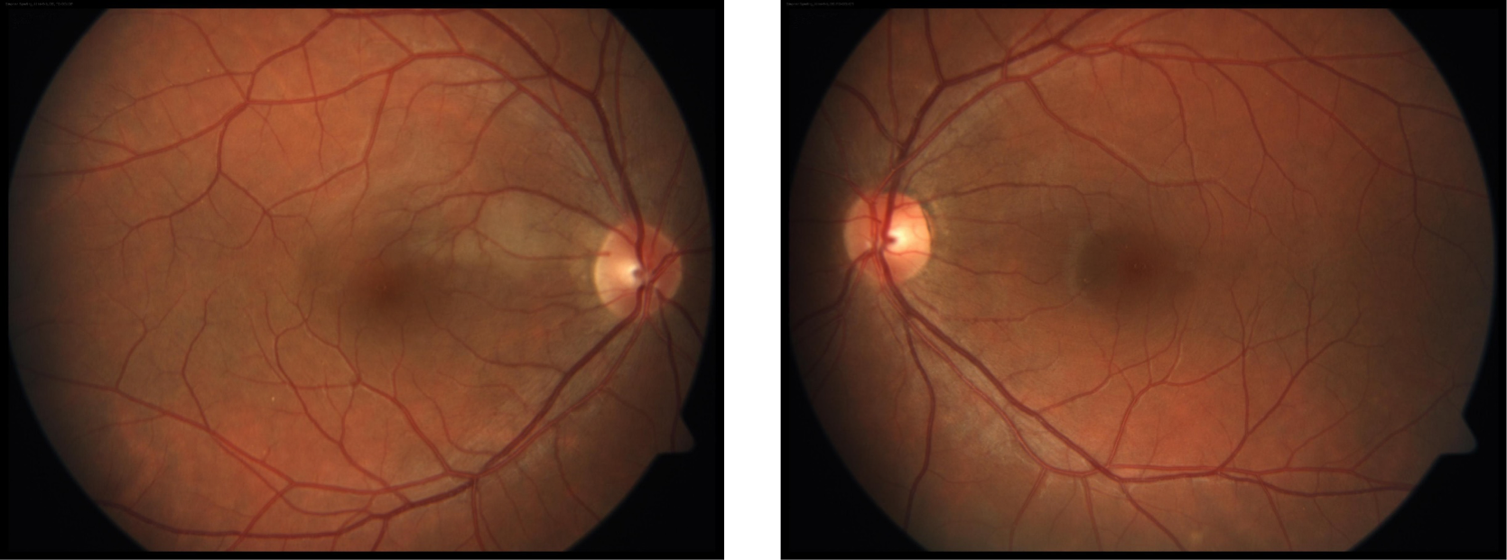
Retinografia

Slide 5
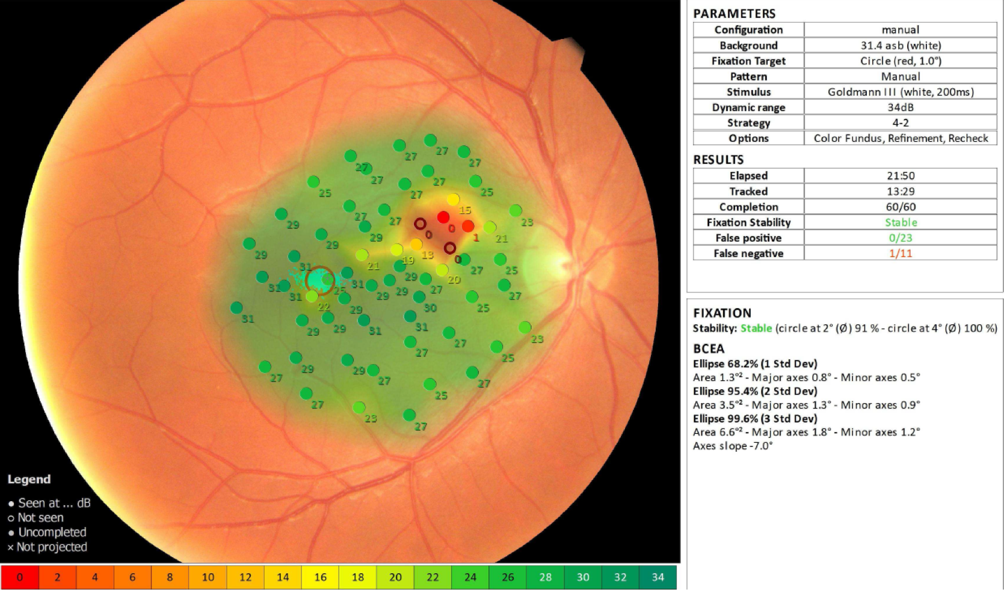
Microperimetria

Slide 6
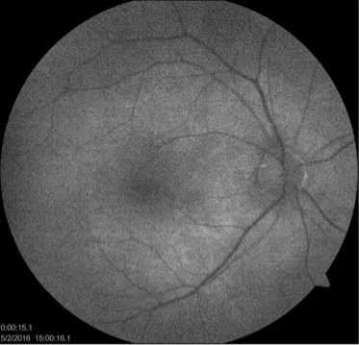
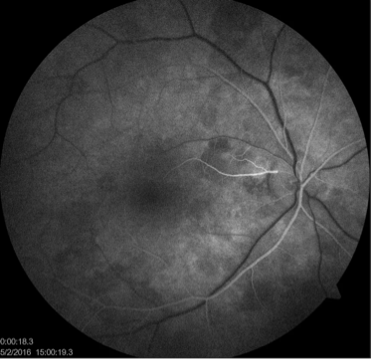
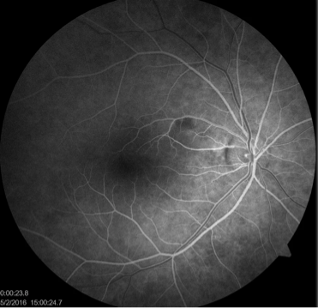
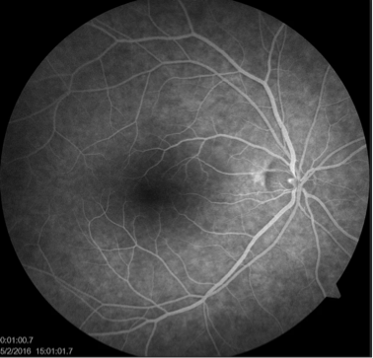
Angiofluoresceinografia

Slide 7
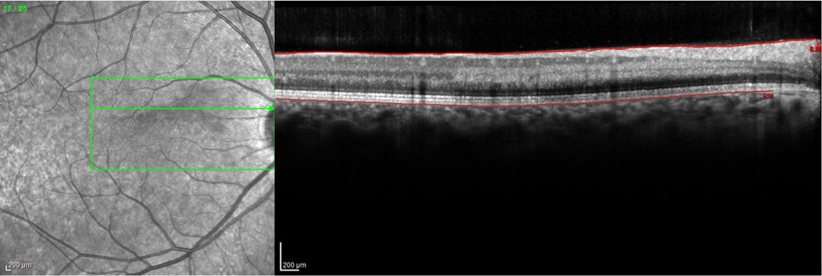
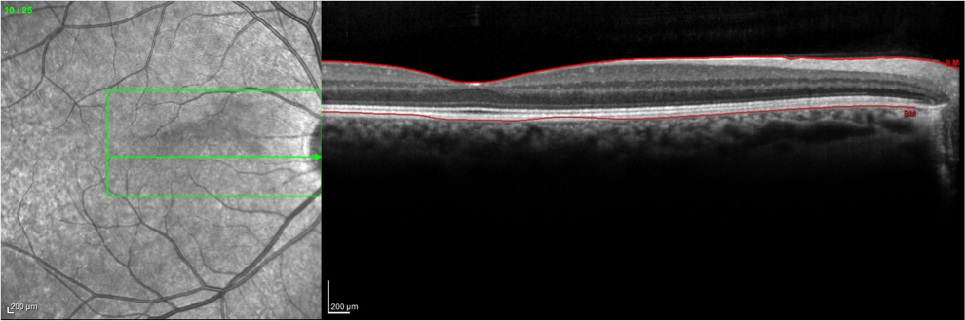
OCT

Slide 8
Hipótese diagnóstica
Paracentral Acute Middle Maculopathy (PAAM)

Slide 9
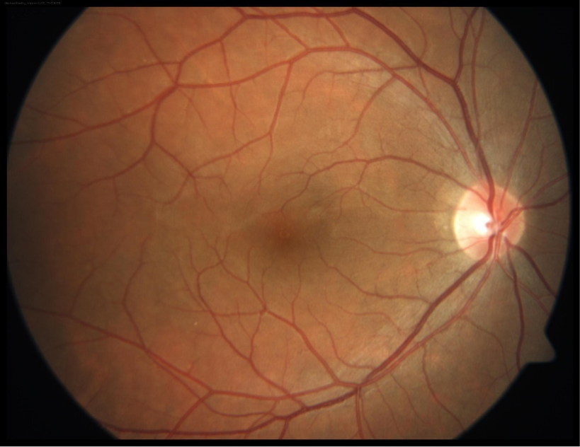
Evolução
após
6 semanas

